Slide 1
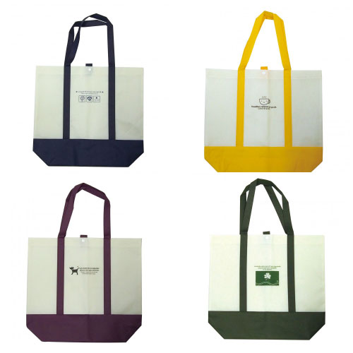
【提案書】
ちょっと大きなトートバッグ
特徴
耐久性が高く使い勝手も良い不織布素材でスタンダードなデザインのトートバッグです。お買い物用としてはもちろん、レジャー用や通勤通学用などにもご活用いただけますのでおすすめです。
納期
納期スペース
仕様
素材：ポリプロピレン
サイズ：約43×38×11cm
重量：57g
包装：なし
注意事項：最小ロット割れ不可
お見積
お見積りスペース

